Slide 1
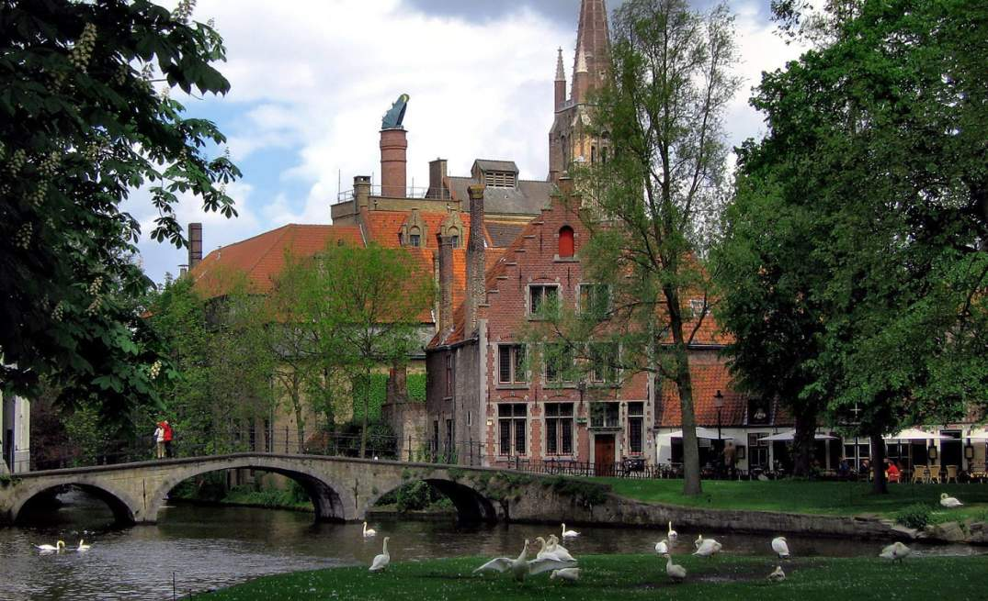
Belgium
Brugge

Slide 2
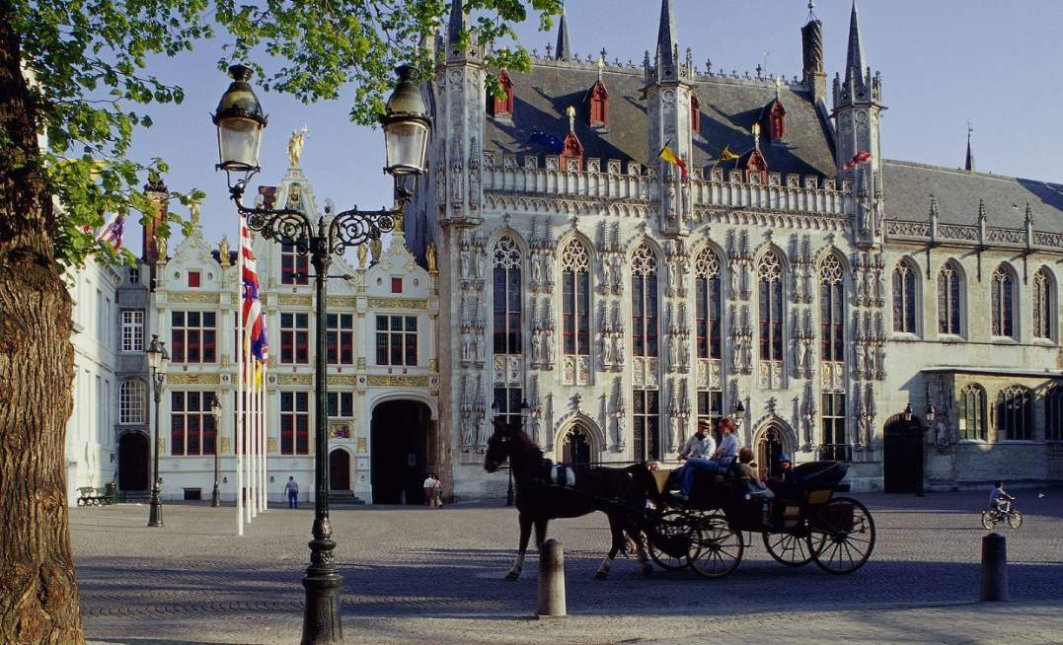
City of Brugge

Slide 3
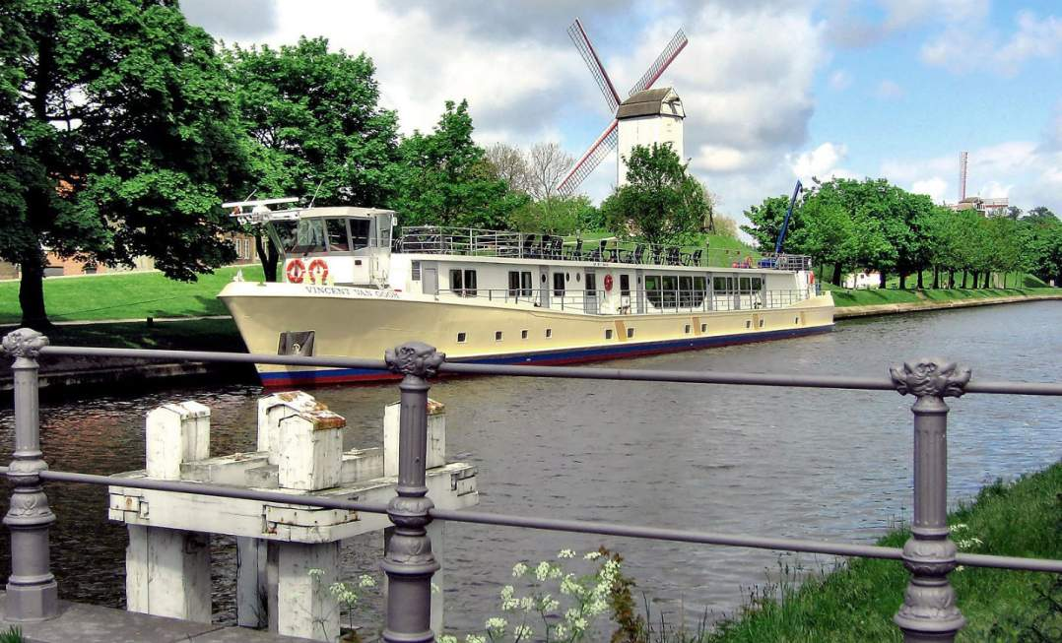
Brugge

Slide 4
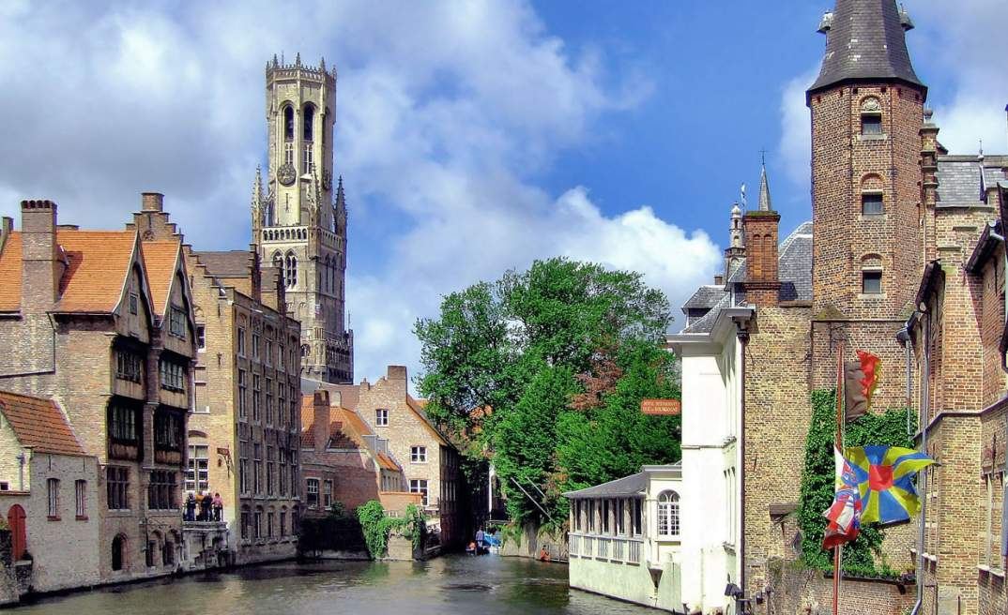
Belfort bell-tower Bruges

Slide 5
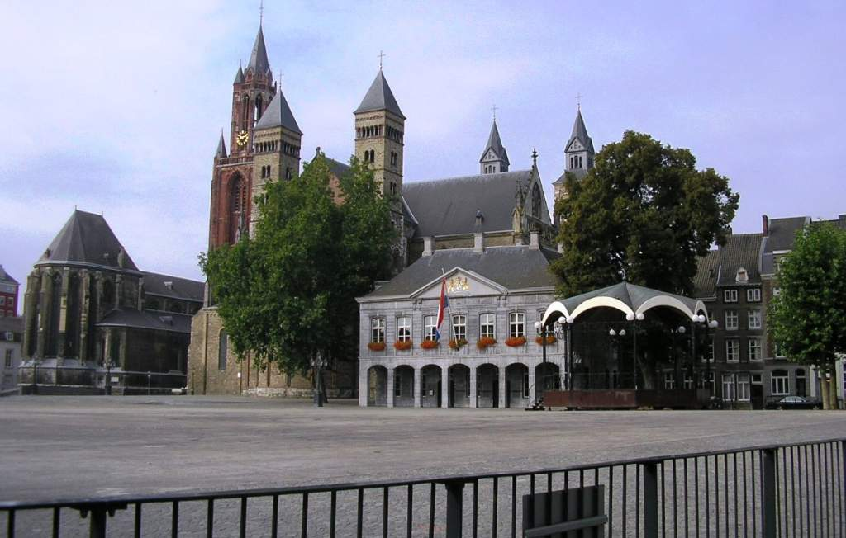

Slide 6
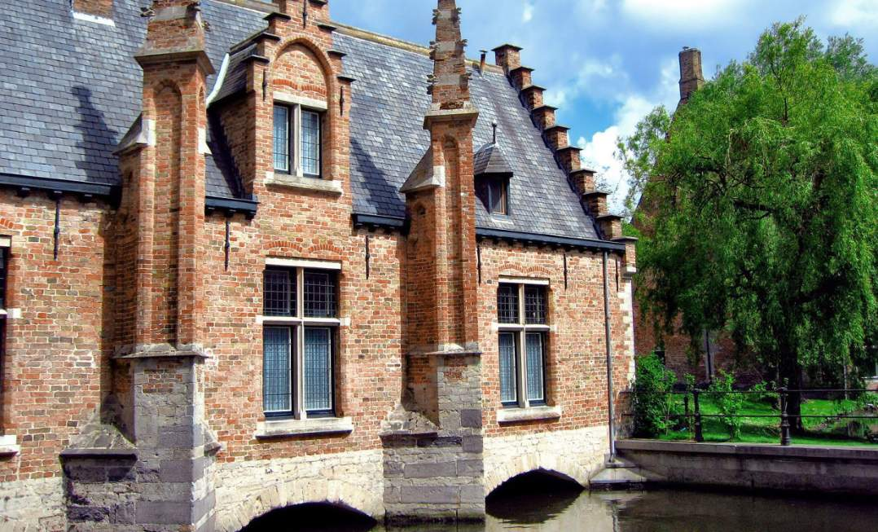
Brugge

Slide 7
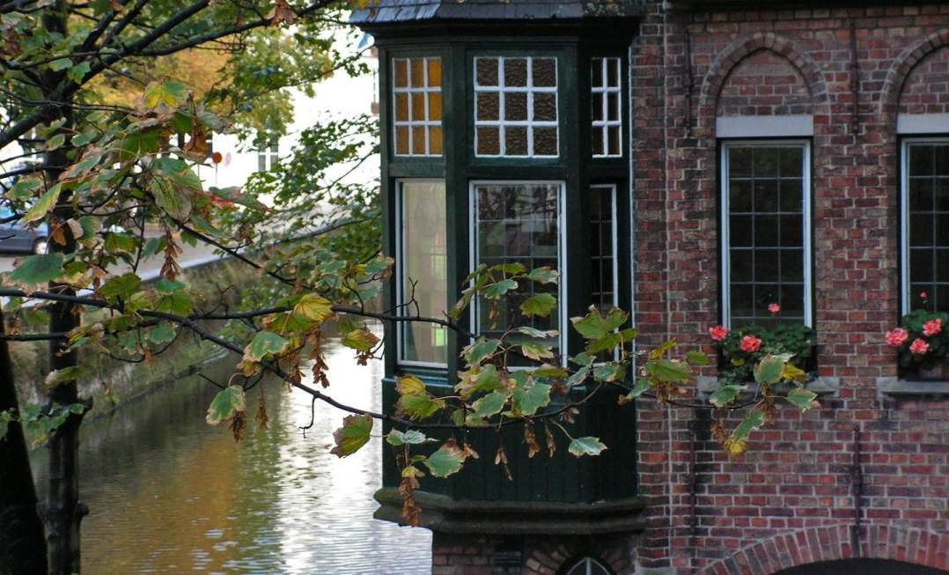
Brugge

Slide 8
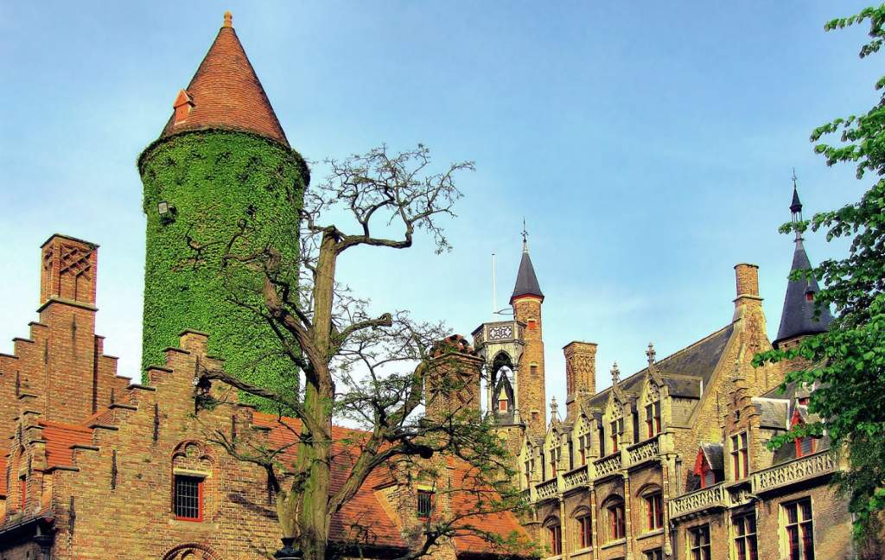
Brugge

Slide 9
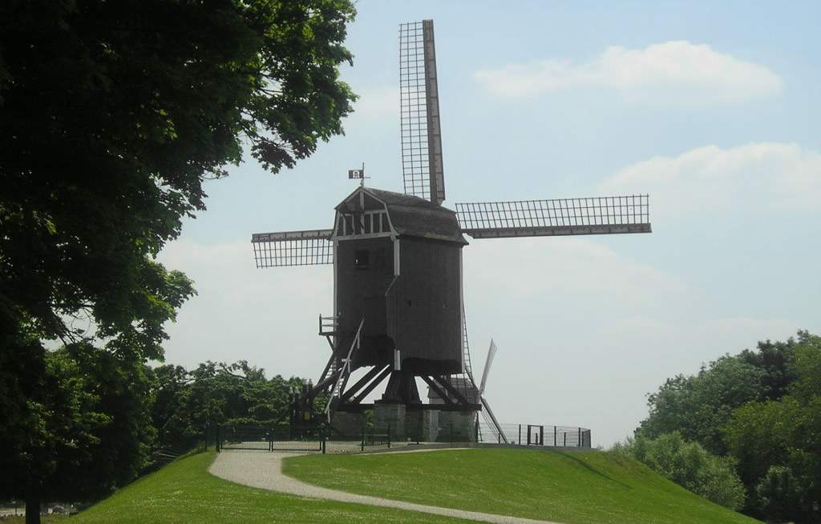
Brugge water mill

Slide 10
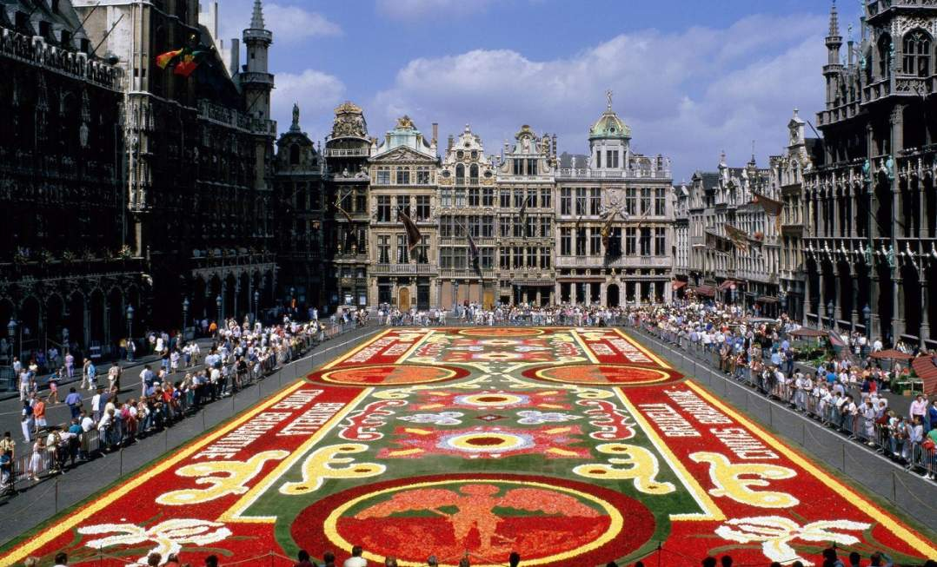
Floral carpet in front of the Grand Palace Brussels

Slide 11
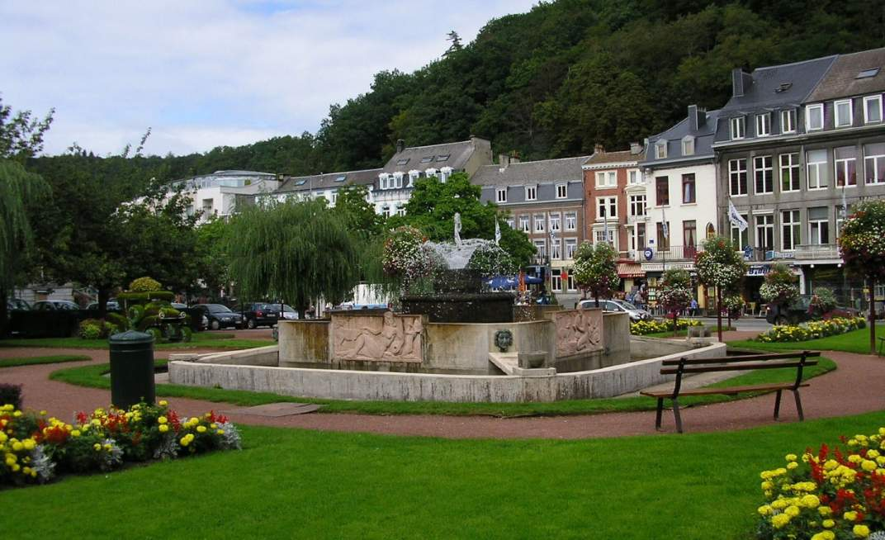
Brussels

Slide 12
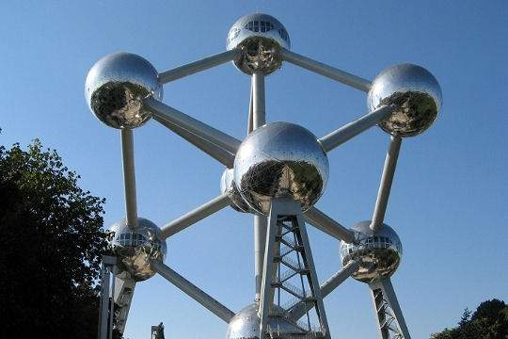
Atomium Brussels

Slide 13
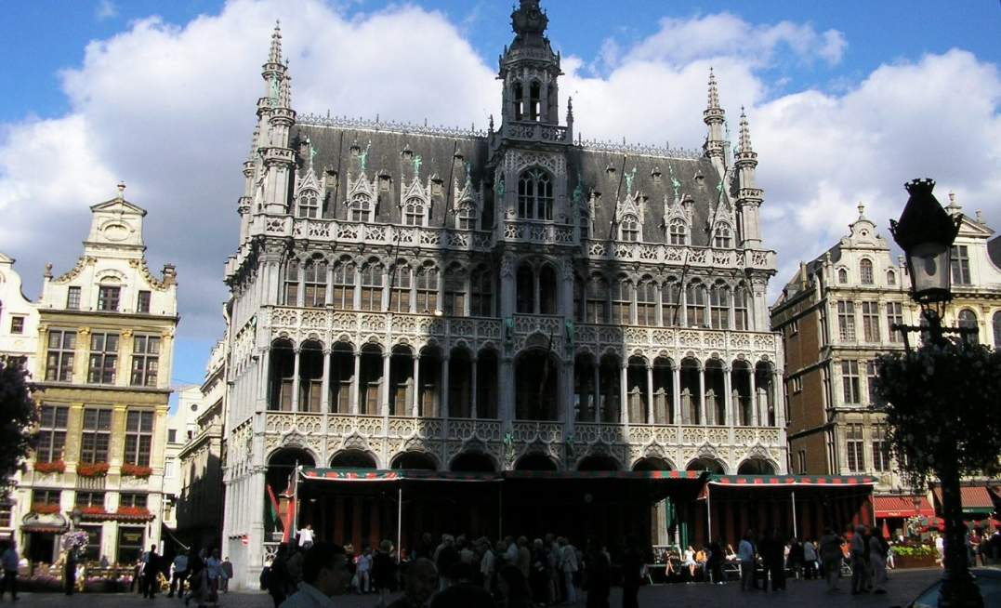
Grand Palace Brussels

Slide 14
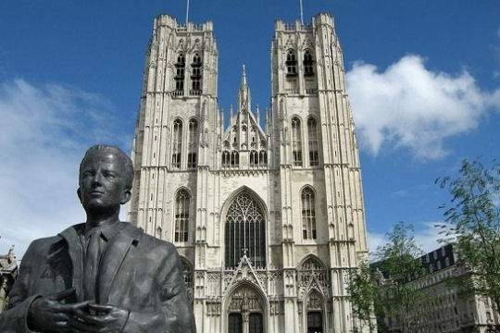
Cathedrale st Michel Brussels

Slide 15
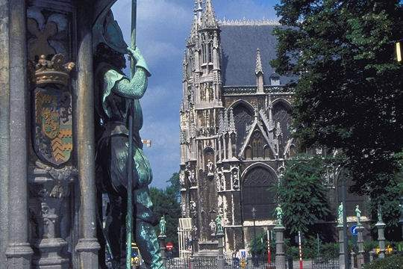
Notre Dame Brussels

Slide 16
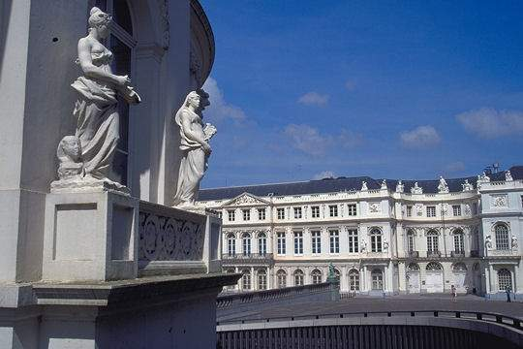
Royal Museum, Belle Arts Brussels

Slide 17
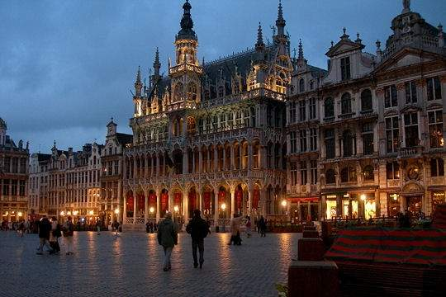
Grand palace Brussels

Slide 18
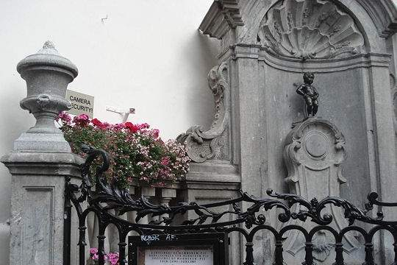
Manneken pis

Slide 19
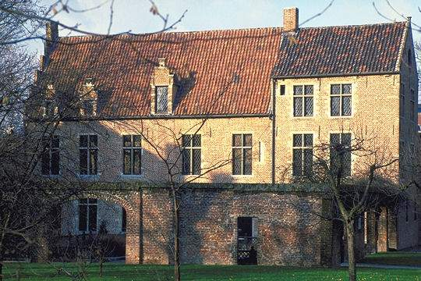
Erasmus's house

Slide 20
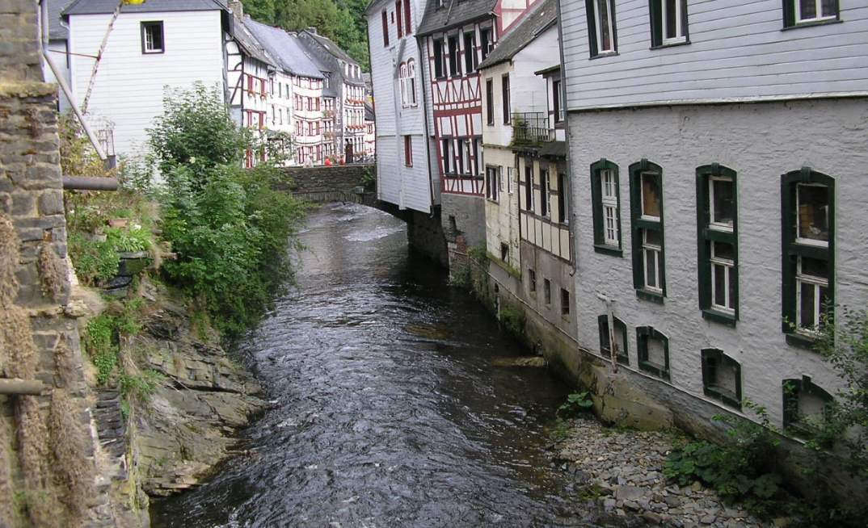
Brussels

Slide 21
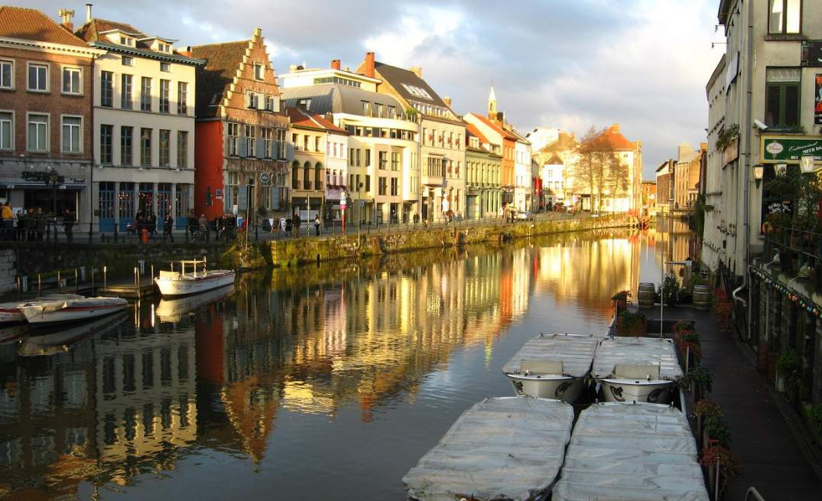
Gent city

Slide 22
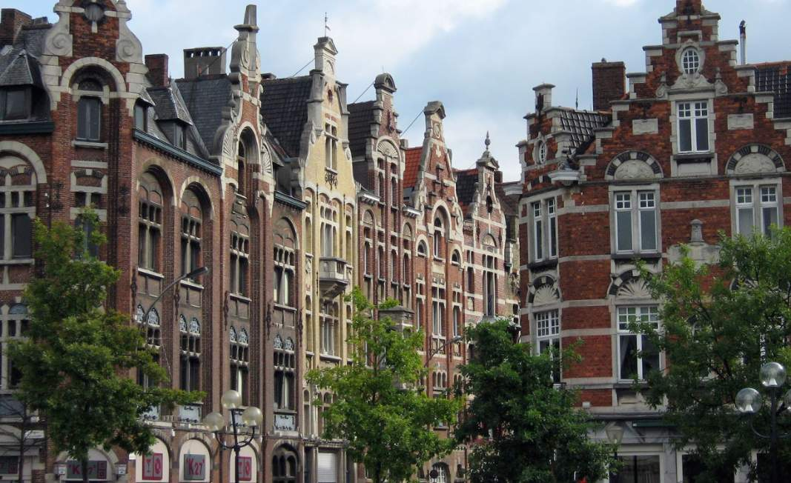
Gent

Slide 23
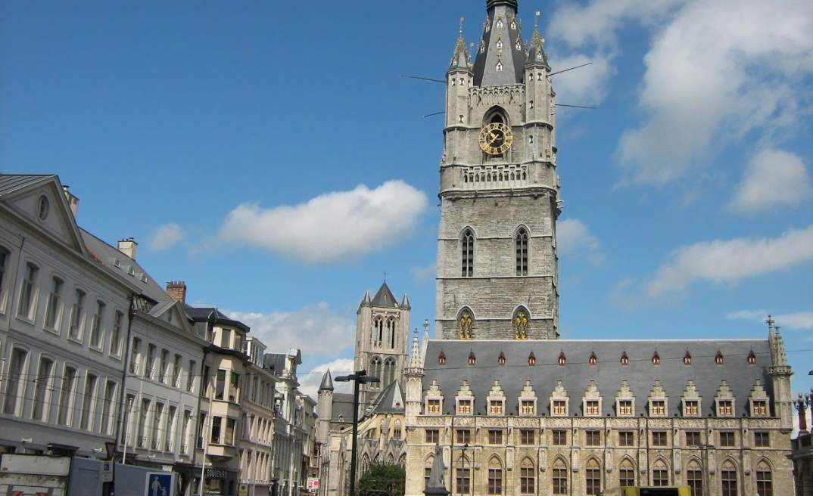
Gent Hall

Slide 24
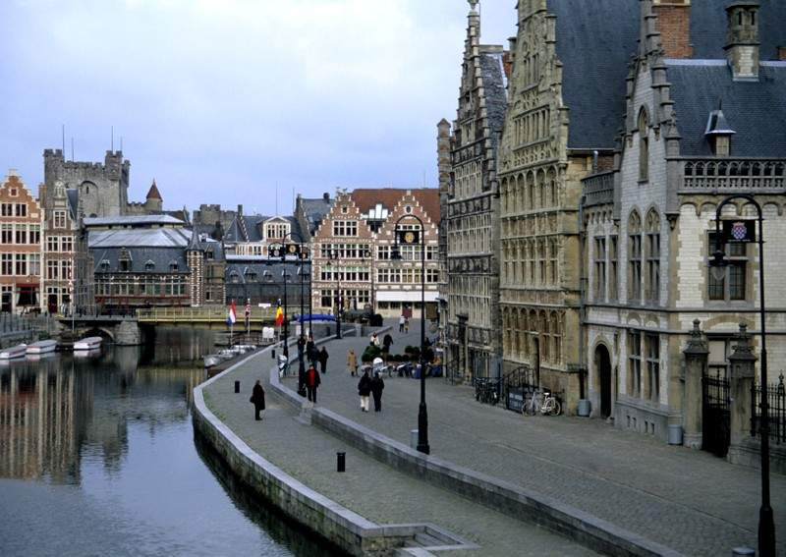
Gent

Slide 25
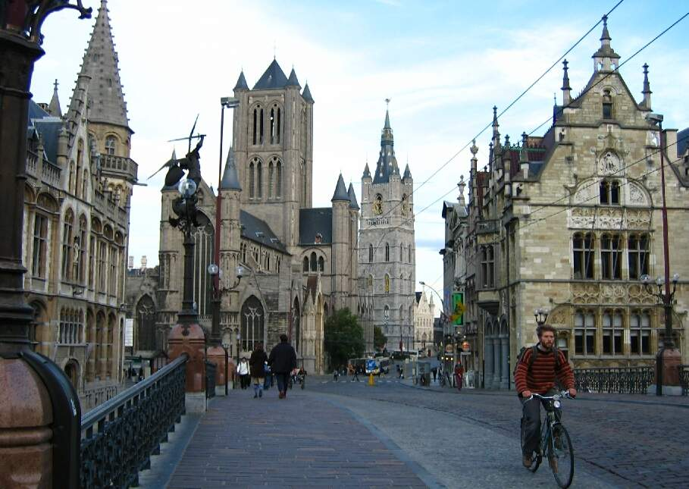
Gent

Slide 26
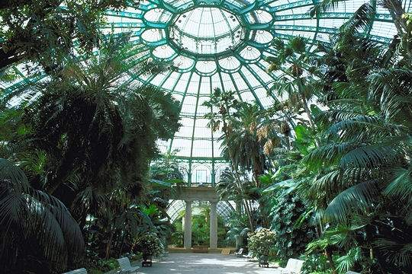
Royal greenhouses

Slide 27
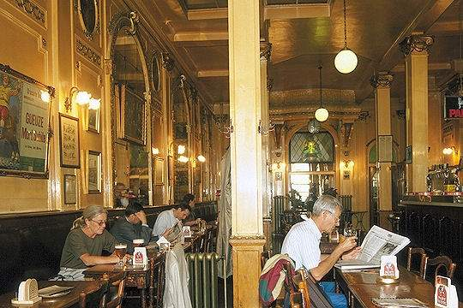

Slide 28
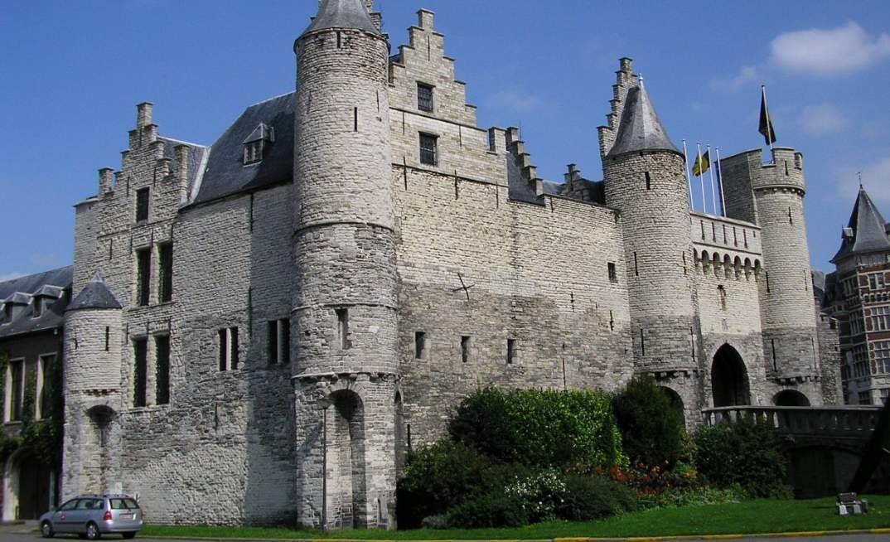
Beloeil castle the Versailles Belge

Slide 29
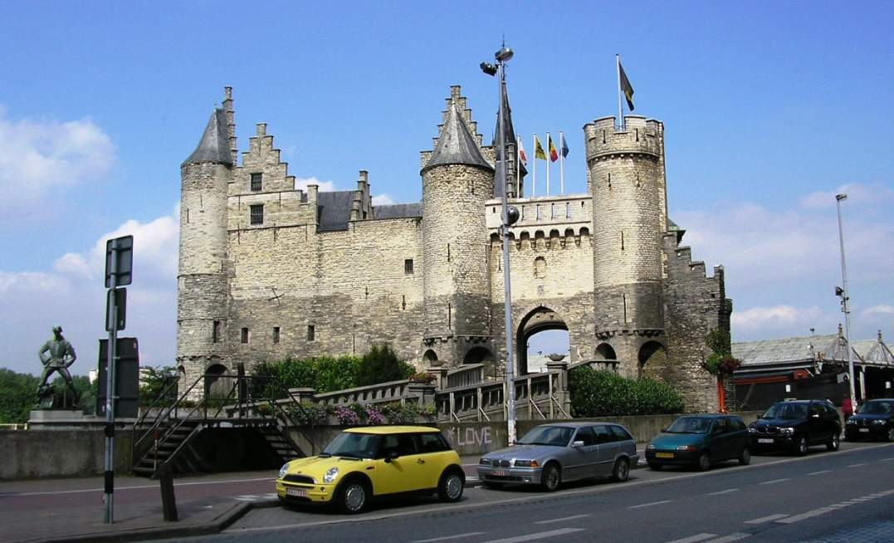

Slide 30
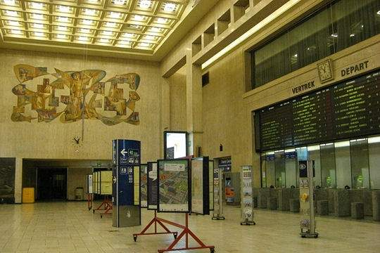
Created by Lia
Brussels Central Station

Slide 31







¿Te ha gustado?
Puedes ver más entrando
Aquí
Además puedes recibir powerpoints en tu correo electrónico suscribiéndote aquí:

